Slide 1
ITI for urban development 2021-2027
Notes:
V prejšnji finančni perspektivi smo bili pri črpanju evropskih sredstev in revizijah zelo uspešni. Ta uspeh želimo ponoviti tudi v tej finančni perspektivi, v katero smo že močno zakorakali.
Naše pripravljalne aktivnosti za CTN tečejo že nekaj mesecev in prehajamo v pripravljalne faze izbranih projektov za izvedbo. Tudi sodelavci na transnacionalnih projektih so že nekaj mesecev aktivni, sodelavci za regijske projekte pa so v pripravljenosti, ker se stanje na tem področju še ureja.
Da bomo pri delu dobro organizirani se bomo laže odzivali na zunanje izzive smo pripravili (EU) projektno akademijo, ki bo potekala v treh modulih.
Vljudno vas vabimo k udeležbi izobraževana na prvem modulu z naslovom Dobre prakse dela na (EU) projektih, ki bo potekalo v zgornji stranski dvorani v petek, 5.5.2016, med 9.30 in 11.00. V tem modulu bomo predstavili procese, aktivnosti in način dela na projektih.
Predvidoma konec maja bo sledil drugi modul z naslovom Uporaba tehnologije pri delu na (EU) projektih, na katerem bo predstavljena uporaba Ganttovih diagramov, koledarjev in elektronske pošte, s čemer si olajšamo organizacijo in dosežemo boljši nadzor nad izvajanjem projektov.
Predvidoma junija pa bo sledil še tretji modul z naslovom Koncepti managementa, kjer se bomo seznanili z nekaterimi praktičnimi koncepti in rešitvami, ki bodo pripomogle k boljši pretočnosti procesov in lažjemu teamskemu delu.
Na dogodke so vabljeni vodje oddelkov in udeleženi na evropskih projektih, vabljeni pa so seveda tudi drugi sodelavci, ki bi jim to znanje koristilo. Zato naprošam vodje oddelkov za posredovanje vabila tudi njim.

Slide 2
ITI Timelines
2023 | SC 5.1 - P1 | SC 2.7 - P1 | SC 2.8 - P1
Objava povabila ZMOS | 16.10.2023 | 08.11.2023 | 20.11.2023
Rok za predložitev vlog na ZMOS (+1 mesec) | 16.11.2023 | 08.12.2023 | 20.12.2023
Seznam izbranih operacij - potrditev na Skupščini (+cca 2 meseca) | 23.01.2024 | 13.02.2024 | 20.02.2024
Začetek 2. faze (velja datum obvestila ZMOS za MO in PT-je) | 24.01.2024 | 14.02.2024 | 21.02.2024
Rok za predložitev popolnih vlog na PT MNVP/MOPE (+6 mesecev) | 24.07.2024 | 14.08.2024 | 21.08.2024
Izdaja odločitev o podpori (cca +2,5-3 mesece) | 15.10.2024 | 04.11.2024 | 11.11.2024
2024 | SC 5.1 - P1 | SC 2.7 - P1 | SC 2.8 - P1
Objava povabila ZMOS
Rok za predložitev vlog na ZMOS
Seznam izbranih operacij - potrditev na Skupščini
Začetek 2. faze
Rok za predložitev popolnih vlog na PT MNVP/MOPE
Izdaja odločitev o podpori
2025 | SC 5.1 - P1 | SC 2.7 - P1 | SC 2.8 - P1
Objava povabila ZMOS | 13.01.2025 | 27.01.2025 | 10.02.2025
Rok za predložitev vlog na ZMOS | 13.02.2025 | 27.02.2025 | 10.03.2025
Seznam izbranih operacij - potrditev na Skupščini | 20.04.2025 | 04.05.2025 | 17.05.2025
Začetek 2. faze | 21.04.2025 | 05.05.2025 | 18.05.2025
Rok za predložitev popolnih vlog na PT MNVP/MOPE | 21.10.2025 | 05.11.2025 | 18.11.2025
Izdaja odločitev o podpori | 11.01.2026 | 26.01.2026 | 08.02.2026
2026 | SC 5.1 - P1 | SC 2.7 - P1 | SC 2.8 - P1
Objava povabila ZMOS | 02.02.2026 | 16.02.2026 | 02.03.2026
Rok za predložitev vlog na ZMOS | 02.03.2026 | 16.03.2026 | 02.04.2026
Seznam izbranih operacij - potrditev na Skupščini | 09.05.2026 | 23.05.2026 | 09.06.2026
Začetek 2. faze | 10.05.2026 | 24.05.2026 | 10.06.2026
Rok za predložitev popolnih vlog na PT MNVP/MOPE | 10.11.2026 | 24.11.2026 | 10.12.2026
Izdaja odločitev o podpori | 31.01.2027 | 14.02.2027 | 03.03.2027
2027 | SC 5.1 - P1 | SC 2.7 - P1 | SC 2.8 - P1
Objava povabila ZMOS | 01.03.2027 | 15.03.2027 | 05.04.2027
Rok za predložitev vlog na ZMOS | 01.04.2027 | 15.04.2027 | 05.05.2027
Seznam izbranih operacij - potrditev na Skupščini | 08.06.2027 | 22.06.2027 | 12.07.2027
Začetek 2. faze | 09.06.2027 | 23.06.2027 | 13.07.2027
Rok za predložitev popolnih vlog na PT MNVP/MOPE | 09.12.2027 | 23.12.2027 | 13.01.2028
Izdaja odločitev o podpori | 01.03.2028 | 15.03.2028 | 03.04.2028
Trenutni načrt objave povabil CTN
Možnost oddaje popolne vloge na PT – cca + 3m do izdaje odločitve o podpori
Lokalne volitve 2026 – po izvedbi tretjega povabila, a pred skrajnim rokom za izdajo odločitve o podpori
Konec veljavnosti indikativne alokacije sredstev – 31. 12. 2026

Slide 3
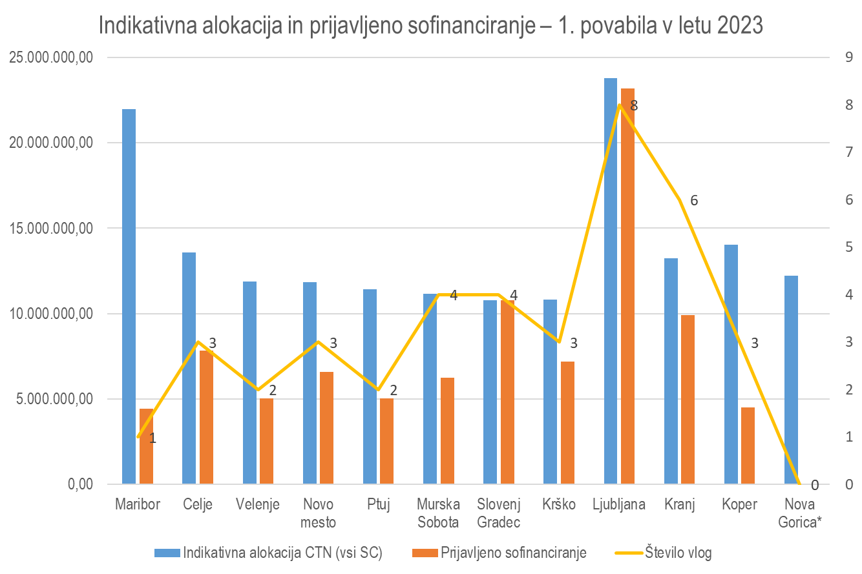
1st Phase of 1st Round of Calls
Notes:
Delo na pripravi od konca leta 2018,
zbiranje potreb upravičencev,
znižanje števila SC za CTN
vodenje upravičencev
Detajli po SC v poročilu
Bistven izplen
Celoten pregled
NG Strateški projekt MO NG

Slide 4
2. ITI indicators
Kazalnike za mehanizem doseči z naslednimi povabili.
Pregled predvidenih projektov in kazalnikov do poletja.
Notes:
Delo na pripravi od konca leta 2018,
zbiranje potreb upravičencev,
znižanje števila SC za CTN
vodenje upravičencev
Detajli po SC v poročilu
Bistven izplen
Celoten pregled
NG Strateški projekt MO NG

Slide 5
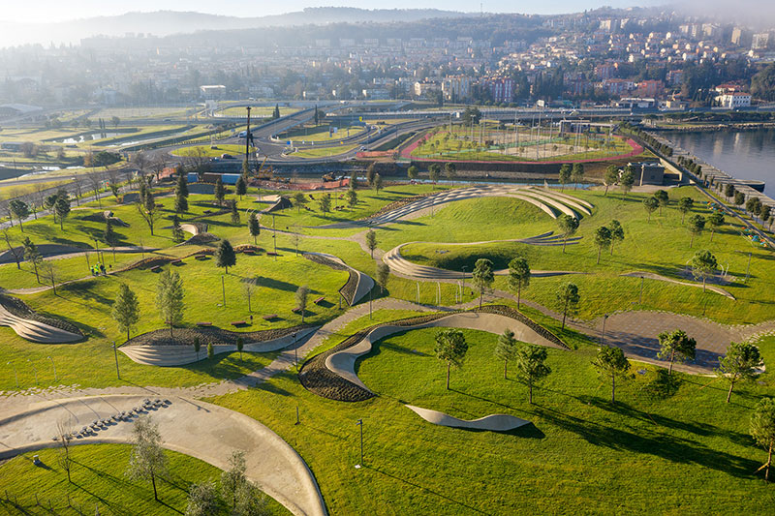

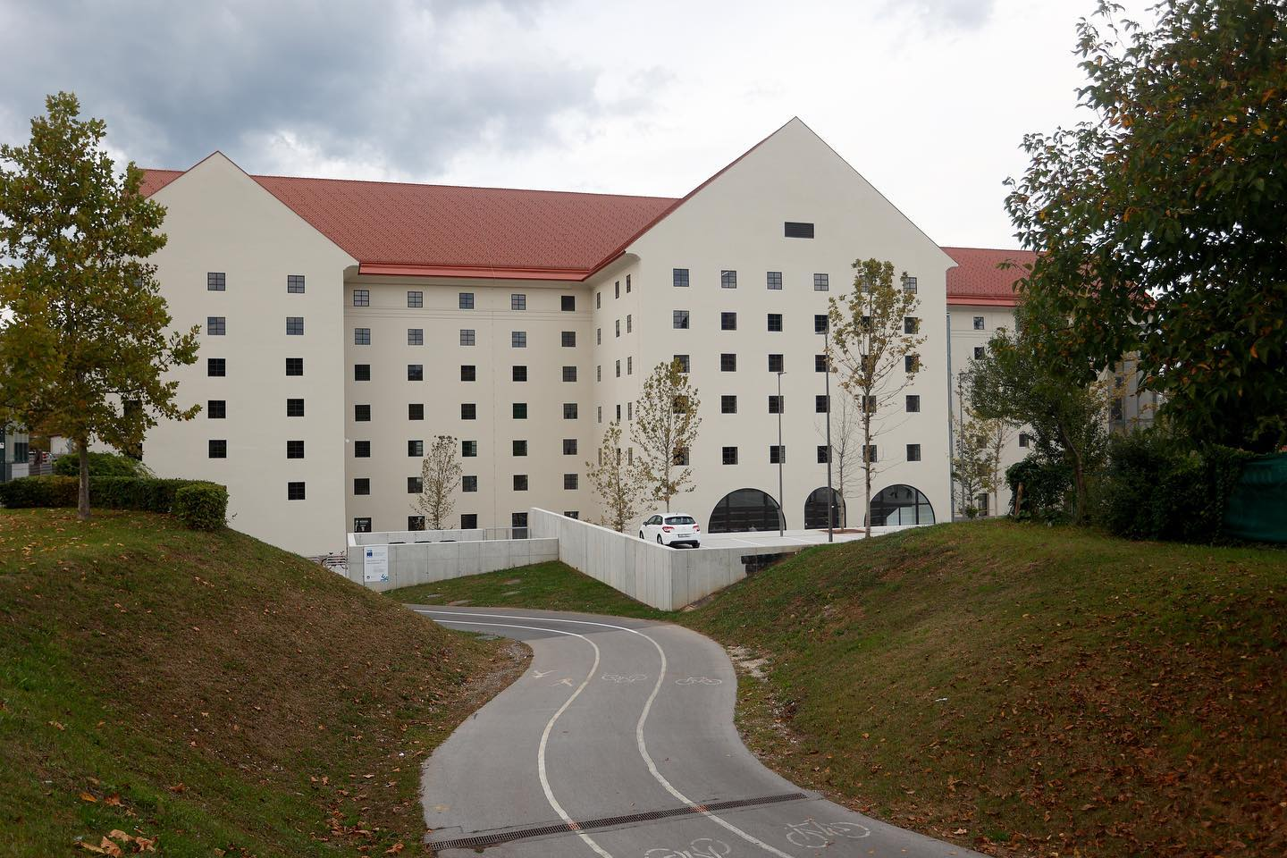


2nd Phase of 1st Round of Calls
1. Faza NPO – PT ZMOS
SC 2.7 – zelena infrastruktura
SC 2.8 – urbana mobilnost
SC 5.1 – urbana prenova
166,8 mio €
ESRR na voljo
39 izbranih operacij
+ EPK strateški
8 izbranih operacij
17 izbranih operacij
14 izbranih operacij
2. Faza NPO – PT MNVP/MOPE
Predvidena dodelitev preko 50 % vseh CTN nepovratnih sredstev
32 operacij + 3 strateške
6 oddanih vlog
15 oddanih vlog
11 oddanih vlog
Nova objava povabil ZMOS: januar/februar 2025

